Slide 1
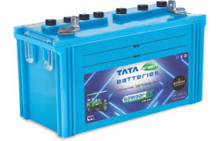
স্বাগতম

Slide 2
শিক্ষক পরিচিতি
মোহাম্মদ আলী জিন্নাহ
সহকারী শিক্ষক (গণিত)
আফড়া ইসলামিয়া সিঃ আলিম মাদ্রাসা
রাজবাড়ি সদর, রাজবাড়ি।

Slide 3
পাঠ পরিচিতি
শ্রেনী-৬ষ্ঠ
অধ্যয়-৬
পাঠ-ব্যাটারি

Slide 4
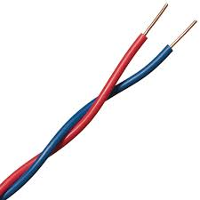
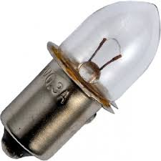
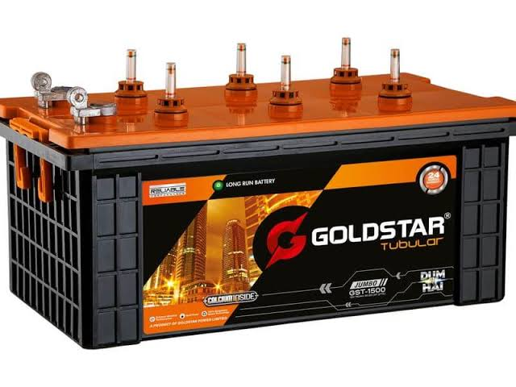

Slide 5
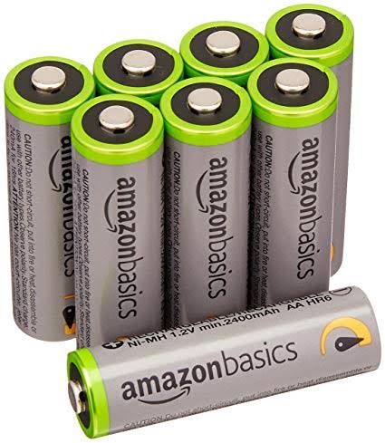

Slide 6
শিখনফল
এই পাঠ শেষে শিক্ষার্থীরা…
১। বিদ্যুৎ পরিবাহিতা বর্ণনা করতে পারবে;
২। অধাতুসমূহের বিদ্যুৎ অপরিবাহিতা ব্যাখ্যা করতে পারবে।

Slide 7
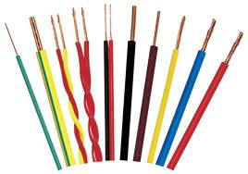
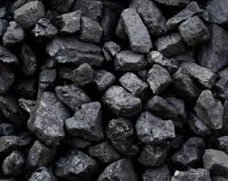
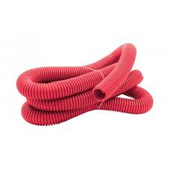
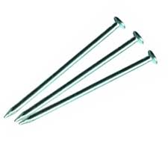
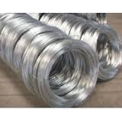
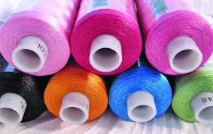
বৈদ্যুতিক তার
কয়লা
প্লাস্টিক
সুতা
পেরেক
তার

Slide 8
দলগত কাজ
সময়: ১2 মিনিট
ব্যাটারির এক প্রান্তে বাল্ব রেখে তার দিয়ে ব্যাটারির দুই প্রান্তে সংযোগ দাও।
দলগত কাজের সিদ্ধান্তসমূহ লিখ।

Slide 9
জোড়ায় কাজ
একটি তালিকা তৈরী কর-
বস্তু | বিদ্যুৎ পরিবাহী | বিদ্যুৎ অপরিবাহী
লোহা | ? | ?
প্লাস্টিক | ? | ?
রুপা | ? | ?
রূপা | ? | ?

Slide 10
একক কাজ
ধাতু-অধাতুর যে বৈশিষ্ট্য রয়েছে তা লেখ?

Slide 11
মূল্যায়ন
১) লোহা বিদ্যুৎ -পরিবাহী/ অপরিবাহী
২) শুকনা বাশ বিদ্যুৎ -পরিবাহী / অপরিবাহী
৩) এ্যলুমিনিয়াম বিদ্যুৎ - পরিবাহী / অপরিবাহী
৪) প্লাস্টিক বিদ্যুৎ- পরিবাহী / অপরিবাহী
Notes:
প্রশ্নগুলির সাথে উত্তরগুলি মিলিয়ে দেখি

Slide 12
বাড়ির কাজ
১০ টি পরিবাহি ও ১০ টি অপরিবাহি পদার্থের নাম লিখবে।

Slide 13
পাঠের গুরুত্বপূর্ণ শব্দ
পরিবাহী, কুপরিবাহী,অন্ত্রক,চার্চ

Slide 14
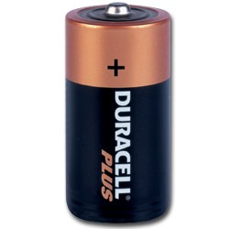
সকলকে
ধন্যবাদ

